Slide 1
КУРСОВОЙ ПРОЕКТ ПО КУРСУ “ИИ в ЦОС” на тему: “Классификация временных рядов с использованием взвешенного DTW”
Работу выполнил Ханукаев Алексей
Группа РК6-41М

Slide 2
Введение
Временные ряды широко применяются в задачах анализа данных, распознавания образов, медицины, финансов и обработки сигналов. Одной из ключевых задач является определение степени сходства между двумя временными последовательностями. Для этого часто используется алгоритм Dynamic Time Warping (DTW), позволяющий сопоставлять последовательности различной длины и учитывать локальные временные деформации.
Главная проблема заключается в том, что алгоритм допускает слишком сильные деформации временной оси, что может приводить к ошибочным сопоставлениям и снижению точности классификации.
Weighted Dynamic Time Warping (WDTW) вводит система весов для штрафования чрезмерных временных смещений, что улучшает качество классификации

Slide 3
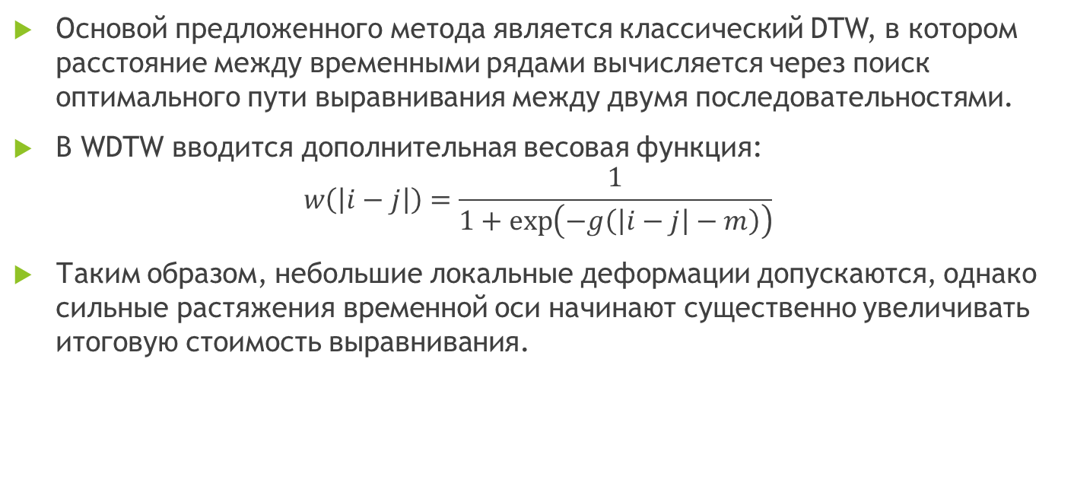
Алгоритм WDTW
Основой предложенного метода является классический DTW, в котором расстояние между временными рядами вычисляется через поиск оптимального пути выравнивания между двумя последовательностями.
В WDTW вводится дополнительная весовая функция:
$$w\left(\left|i−j\right|\right)=\frac{1}{1+\exp\left(−g\left(\left|i−j\right|−m\right)\right)}$$
Таким образом, небольшие локальные деформации допускаются, однако сильные растяжения временной оси начинают существенно увеличивать итоговую стоимость выравнивания.

Slide 4
Выполнение работы
Для проведения экспериментов был использован датасет BasicMotions, содержащий многомерные временные ряды, полученные с акселерометра и гироскопа мобильного устройства
Для реализации метода WDTW была разработана функция вычисления расстояния между двумя временными рядами на основе алгоритма Dynamic Time Warping с дополнительной весовой функцией
Классификация выполнялась по принципу k ближайших соседей (k-NN)

Slide 5
Выполнение работы
В качестве базового алгоритма использовался метод ROCKET
После преобразования признаков выполнялось обучение линейного классификатора RidgeClassifierCV. Для эксперимента использовалось 10000 случайных ядер
Для оценки качества классификации использовались показатели Accuracy и Precision

Slide 6
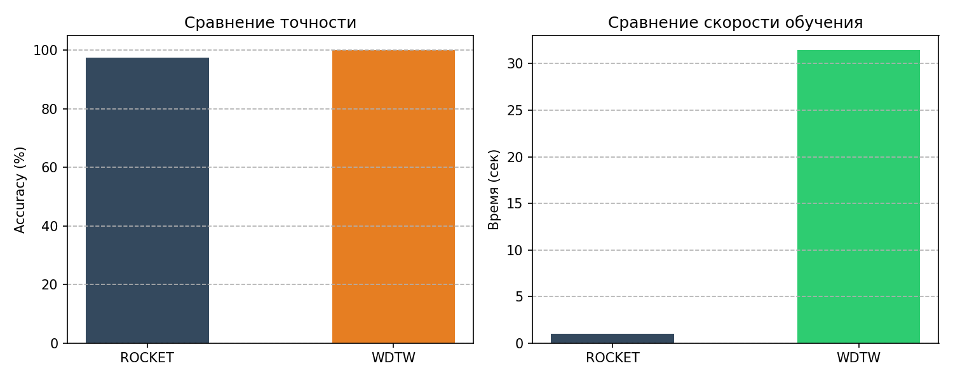
Сравнение результатов
Метод | Точность (%) | Время (сек)
ROCKET | 97.50 | 1.348
WDWT | 100 | 30.282

Slide 7
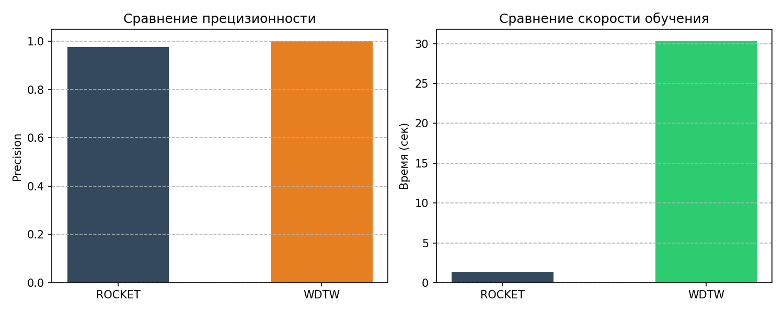
Сравнение результатов
Метод | Прецизионность | Время (сек)
ROCKET | 0.98 | 1.348
WDWT | 1.00 | 30.282

Slide 8
Выводы
Проведённое исследование показало, что оба алгоритма являются эффективными средствами классификации временных рядов
WDTW обеспечивает высокое качество классификации и хорошо подходит для небольших наборов данных, однако требует значительных вычислительных затрат
ROCKET обеспечивает приемлемое качество классификации при существенно меньших временных затратах

Slide 9
Спасибо за внимание!

